Slide 1
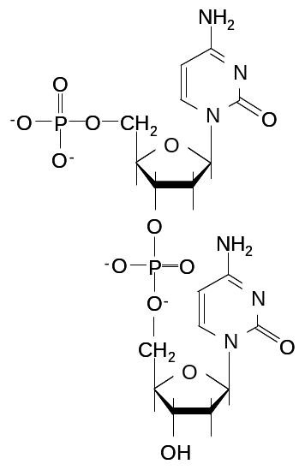
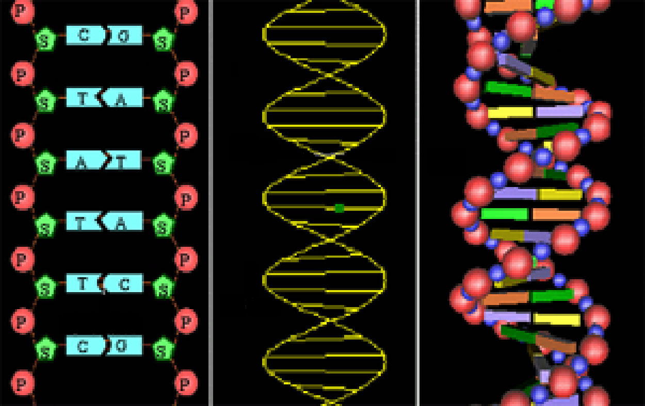
水素結合
塩基
NH
NH
2
2
2.0 nm
リン酸基
N
N
O
O
N
3.4 nm
N
O
O
O
O
P
P
CH
O
CH
-
O
-
2
2
O
O
O
O
-
-
OH
OH
OH
OH
糖
ヌクレオチド

